Slide 1
Detección de cryptojacking a través del tráfico de red usando netflow
Steven Bernal Tovar
Tutores:
Christian Urcuqui López, MsC
Andrés Navarro Cadavid, PhD
Notes:
Mi nombre
Nombre Tesis
Tutores

Slide 2

Contenido
Contexto
Motivación y antecedentes
Objetivos
Estado del arte
Metodología
Experimentos y resultados
Contribuciones y entregables
Conclusiones y trabajo futuro
Notes:
Que es una moneda virtual
Anonimato
Interés Adopción

Slide 3

La criptomoneda y su adopción
La adopción de las criptomonedas ha venido siendo más significativa en el entorno financiero, puesto que representan una alternativa al dinero convencional y a los sistemas de pago tradicional.
Notes:
Que es una moneda virtual
Anonimato
Interés Adopción

Slide 4

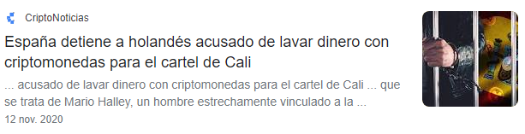
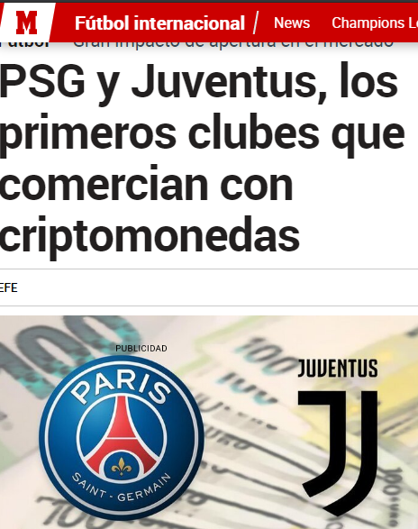
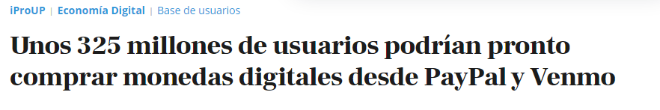
https://www.bbc.com/news/business-54261382#:~:text=It's%20really%20a%20digital%20version,using%20DCEP%2C%22%20he%20says.&text=%22If%20they%20have%20a%20connection,DCEP%20become%20an%20international%20currency.%22
https://www.elespanol.com/reportajes/20201109/mario-halley-historico-blanqueaba-millones-mansion-marbella/534697691_0.html
https://www.iproup.com/economia-digital/19524-paypal-y-venmo-permitirian-la-compra-de-criptomonedas-en-breve
https://www.marca.com/en/football/international-football/2020/12/22/5fe211e922601d0e638b45d3.html

Slide 5
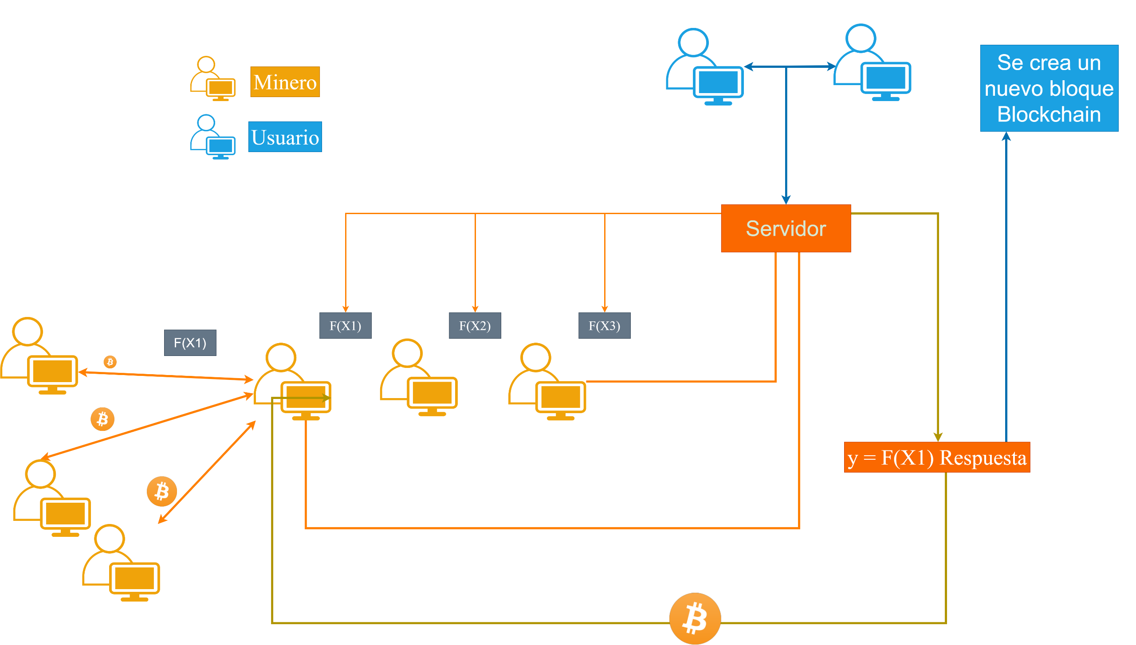

Proceso de minería
Eskandari, S., Leoutsarakos, A., Mursch, T., y Clark, J. (2018). A first look at browser-basedcryptojacking. , 58-66. doi: 10.1109/EuroSPW.2018.00014
418 años
Notes:
Proceso
Costoso hardware y en energía
Aconglomerados
Bloque
Estudio

Slide 6

Cryptojacking
Es el uso indebido y sin autorización de dispositivos con capacidad de conexión a internet para hacer minería de criptomonedas. Degradando el hardware del equipo afectado, así como un incremento de costos por concepto de energía a la víctima.
Notes:
Que es
Perjudicial

Slide 7


Cryptojacking navegador
Basta con que un dispositivo se conecte a un sitio web, para que el navegador cargue un script e inicie el proceso de minado, sin que el propietario de la página y el usuario se enteren.
Ataques hacia la nube
Se aprovechan de vulnerabilidades del sistema y suele hacerse ataques de Living off the land. Esta variante de minería es más compleja de hacerse, pero es más rentable.
Notes:
- Ejecutable
- Navegador
Nube
Funciona en segundo plano
Aunque se han diseñado muchos métodos estadísticos para la detección de ataques de criptojacking, el diseño de un detector en tiempo real con una sobrecarga computacional baja sigue siendo una de las principales preocupaciones. Por otro lado, la evaluación de nuevos algoritmos y técnicas de detección depende en gran medida de la existencia de conjuntos de datos bien diseñados.

Slide 8
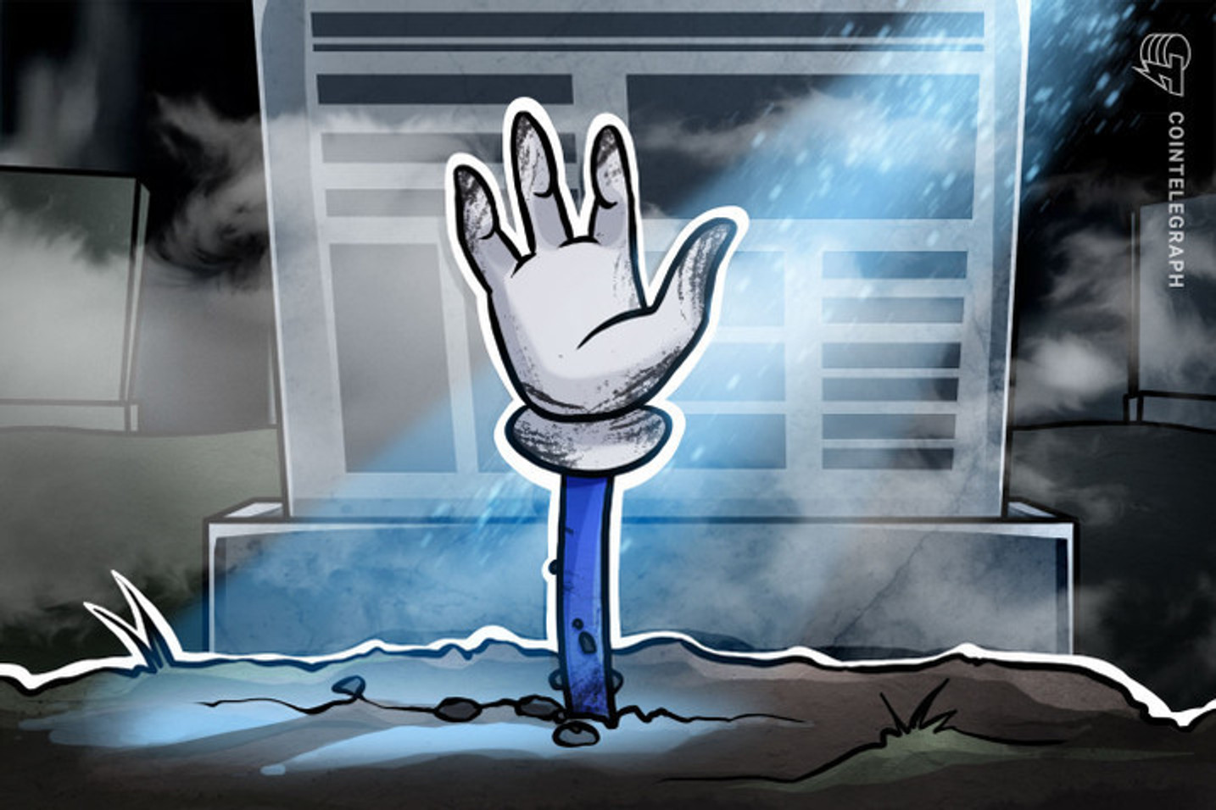




Se hizo popular durante el 2017, con el uso indiscriminado del script de Coinhive, donde se reportaban 10 millones usuarios víctimas cada mes antes de su cierre en marzo 2019
Un estudio demostró que el 99% de los sitios web analizados por CMTracker (Herramienta anti minera) durante el 2018 ya no usan código minero. Pero identificaron 8 scripts de Cryptojacking únicos, así como 632 sitios mineros. El Cryptojacking no murió, se ha vuelto más especializado.
Varlioglu, S., Gonen, B., Ozer, M., y Bastug, M. (2020). Is cryptojacking dead after coinhi-ve shutdown? En2020 3rd international conference on information and computertechnologies (icict)(p. 385-389). doi: 10.1109/ICICT50521.2020.00068
Notes:
Is Cryptojacking Dead After Coinhive Shutdown
- Coinhive

Slide 9
Antecedentes
Multiplataforma
Complejo su detección
Se aprovecha de procesos benignos
Crecimiento de las redes
Es robusto ante métodos de detección
Complejidad para ser trazable
Variedad de criptomonedas
Variedad en los vectores de ataques

Slide 10
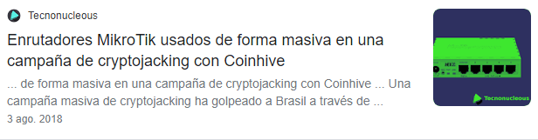
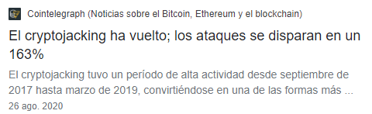
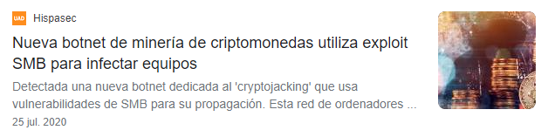
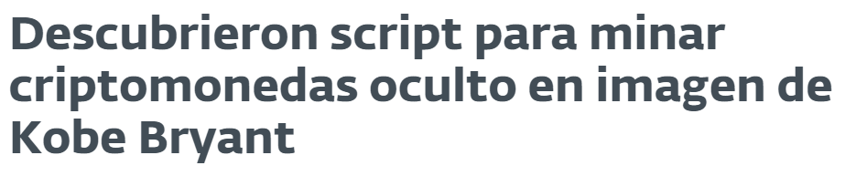
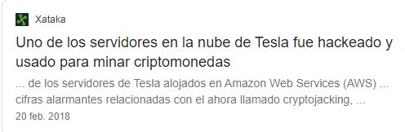
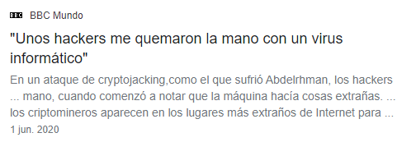
https://tecnonucleous.com/2018/08/03/enrutadores-mikrotik-cryptojacking/
https://es.cointelegraph.com/news/browser-based-cryptojacking-is-back-as-attacks-spike-163
https://www.welivesecurity.com/la-es/2020/02/03/descubren-script-minar-criptomonedas-imagen-kobe-bryant/
https://unaaldia.hispasec.com/2020/07/nueva-botnet-de-mineria-de-criptomonedas-utiliza-exploit-smb-para-infectar-equipos.html
https://www.xataka.com/criptomonedas/uno-de-los-servidores-en-la-nube-de-tesla-fue-hackeado-y-usado-para-minar-criptomonedas
https://www.bbc.com/mundo/noticias-52861246

Slide 11
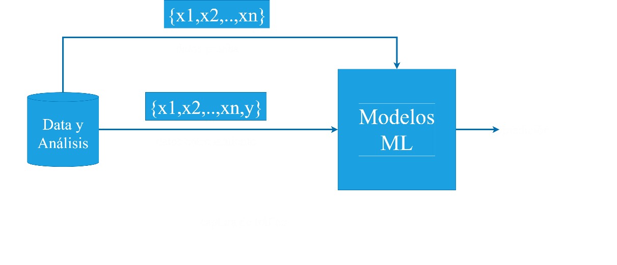

Justificación
La mayoría de mineros aplican técnicas de living off the land, por lo tanto no es factible encontrar una firma asociada al malware.
Se puede encontrar patrones por medio del tráfico de red, aplicando técnicas de ciencia de datos para automatizar el proceso, debido al gran flujo de datos
Notes:
Anális estático
No captura firma
Análisis dinámico (Obtener datos)
Ciencia de datos

Slide 12
Objetivo general
Desarrollar un modelo machine learning que tenga la capacidad para detectar actividad de cryptojacking a través de registros de red.

Slide 13
Objetivo específicos
Encontrar algún patrón en el tráfico minero
Evaluar cuatro modelos de clasificación que tengan la capacidad de predecir actividad minera.
Crear un dataset de pcaps de tráfico de cryptojacking
Crear un dataset de ventanas de tiempo de actividad de cryptojacking.
Hacer un análisis exploratorio básico de variables de hardware con actividad minera y normal.

Slide 14
1
Detection of Bitcoin miners from network measurements
2
How You Get Shot in the Back: A Systematical Study about Cryptojacking in the Real World
3
The Browsers Strike Back: Countering Cryptojacking and Parasitic Miners on the Web
4
Detecting cryptocurrency miners with NetFlow IPFIX network measurements
5
Dine and Dash: Static, Dynamic, and Economic Analysis of In-Browser Cryptojacking
Estado del arte
Notes:
Revisaron más de 15 artículos entre Tesis doctoral, trabajos de grado y artículos de revistas científicas

Slide 15
Criterios de comparación del estado del arte
 | 1 | 2 | 3 | 4 | 5
Machine Learning o ciencia de datos | SI | NO | SI | SI | SI
Características hardware | NO | SI | SI | NO | SI
Netflow | SI | NO | NO | SI | NO
Características de red | SI | NO | SI | SI | SI
Notes:
- Seleccionaron 5 bajo estos criterios

Slide 16
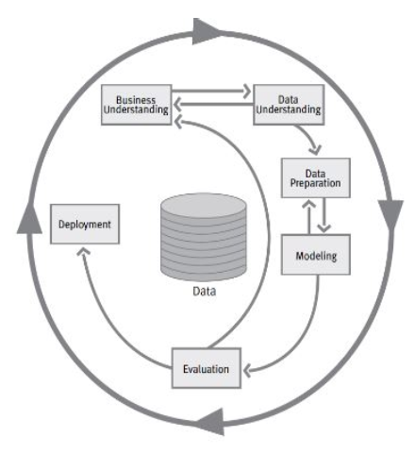
Metodología CRISP-DM
Notes:
- Proyectos relacionados a ciencia de datos/big data

Slide 17
¿Que se pretende predecir?

Slide 18
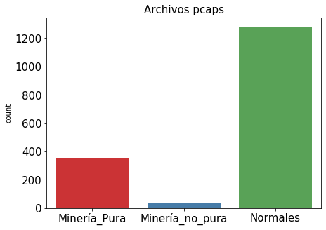
Entendimiento de los datos de variables de red
Minera Pura (358)
Muñoz, J. Z. I., y Ros, P. B. (2019). Detection of bitcoin miners from network measurements.
Minera no Pura (39)
PacketTotal, malware-traffic, contagiodump, …
Normales (1284)
Conjunto de herramientas desarrolladas para este proyecto
Notes:
Pura criptomoneda asociada (Tesis y articulo)
No pura criptomoneda desconocida
Las obtuve con un conjunto de herramientas que desarrolle

Slide 19
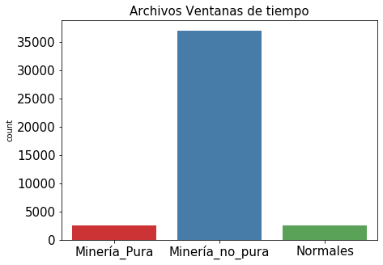
Para transformar los archivos pcap a nfpcap se usó nfdump. Un conjunto de herramientas para recopilar y procesar datos de Netflow.
https://github.com/phaag/nfdump
Para transformar los archivos nfpcap a ventanas de tiempo, se utilizó una herramienta desarrollada en el proyecto Analysis of Time Windows to detect Botnet’s Behaviour.
Gaviria, Ramirez, Urcuqui, y Navarro. (2020). Analysis of time windows to detect botnet’sbehaviour
Minería Pura (2501)
Muñoz, J. Z. I., y Ros, P. B. (2019). Detection of bitcoin miners from network measurements.
Minería no Pura (37053)
PacketTotal, malware-traffic, contagiodump, …
Normales (2501)
Conjunto de herramientas desarrolladas para este proyecto
Notes:
- Se uso Nfpcap de nfdump, para capturar flujos de red activos cada 5 minutos
- Ventanas de tiempo

Slide 20
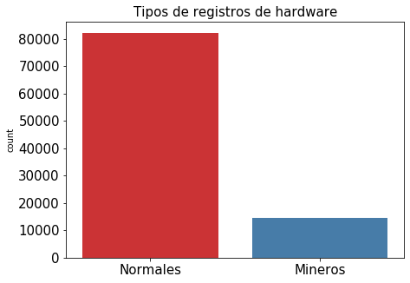
Entendimiento de los datos de variables de hardware
Datos normales (80851) y Datos mineros (14461)
Keshani Jayasinghe (2019). Cryptojacking Attack Timeseries Dataset
Timeseries Cryptojacking Attack Dataset Based on Performance Metrics. https://www.kaggle.com/keshanijayasinghe/cryptojacking-attack-timeseries-dataset
Notes:
Keshani Jayasinghe
Este conjunto de datos recién generado está destinado específicamente a analizar el rendimiento de una instancia de servidor durante un ataque de criptojacking y fomentar nuevas vías para detectar dichos ataques utilizando las métricas de rendimiento.

Slide 21
Preprocesamiento de los datos
Eliminación de características
Imputación de valores ausentes
OneHotEncoder
Multicolinealidad
Estandarización
Notes:
Estas fueron algunas técnicas que se usaron

Slide 22
Modelo y Evaluación
Matriz de confusión
Accuracy
Kappa
Precisión
Recall
Especificidad
F1-score
ROC (AUC)
KNN
SVM
Naive Bayes
Decisión Tree

Slide 23
Se realizó un análisis exploratorio, pero estas son como las más relevantes
Avg_bps: Promedio de bits
Avg_bpp: Bytes en promedio
P3_ip: percentil 75% de todas las entradas de paquetes
P3_ib: percentil 75% de todas las entradas de bytes
Notes:
-

Slide 24
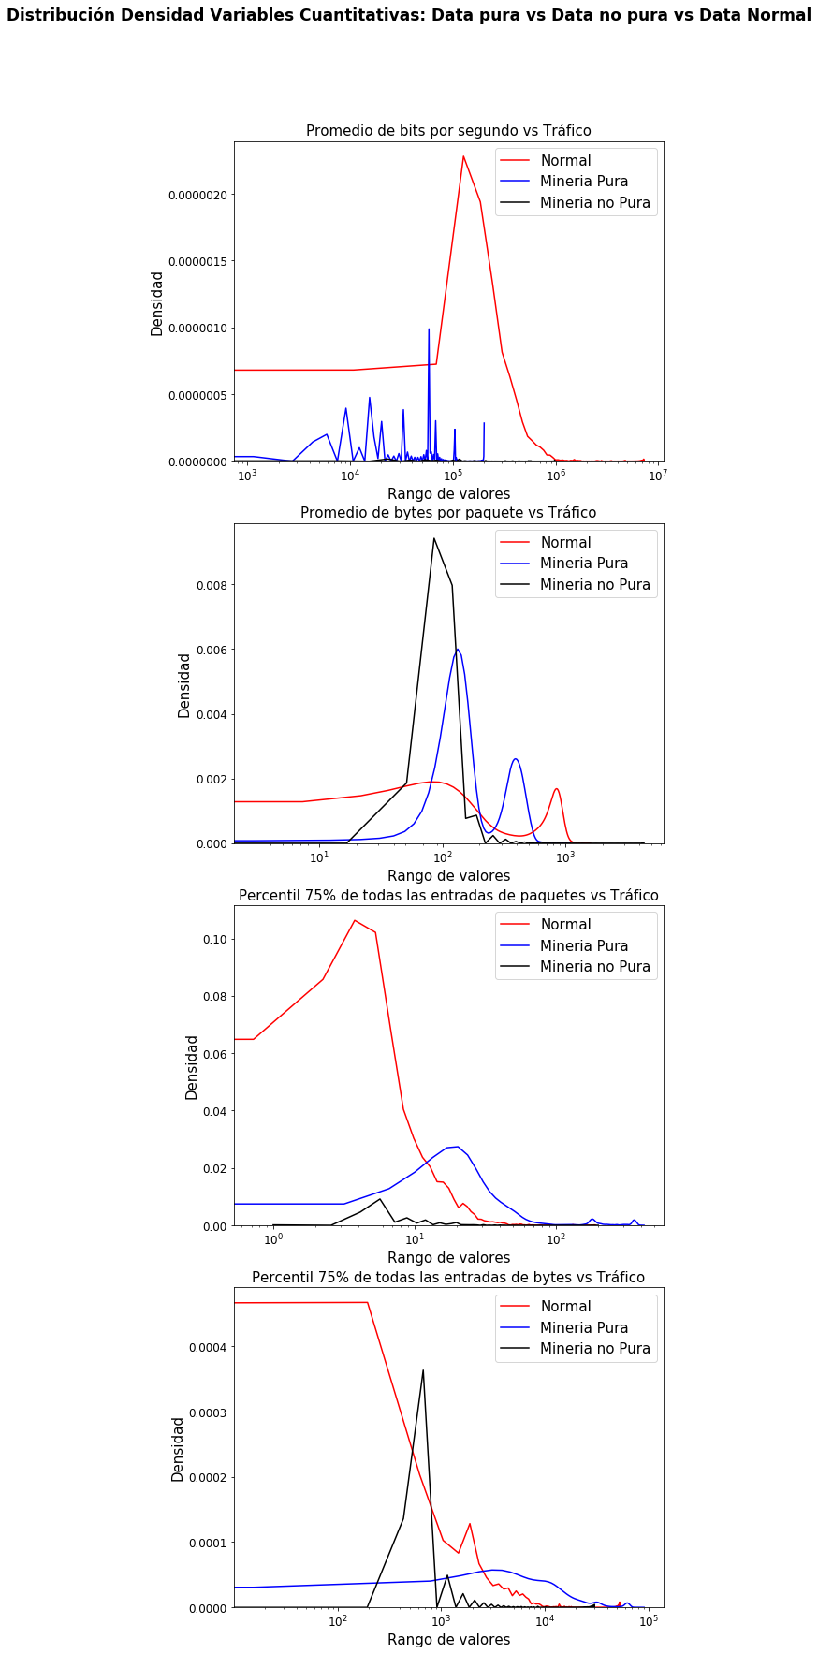
El tráfico de los registros normales tiene una probabilidad más alta de aparecer que el de los mineros, además de que tienen un rango más amplio en los promedios de bits por segundo.
Notes:
Tráfico de registros normales tiene una alta probabilidad de aparecer que el de registros de minería, pero la probabilidad de los puros es disruptiva, pero continua, en cambio los no puros su probabilidad es menor.

Slide 25
Se aprecia que en la trasmisión de bytes en promedio fue mayor en los mineros no puros. Seguido de los mineros puros, lo cual indica que hubo una mayor trasmisión de bytes en procesos de minería.
Notes:
Se aprecia que en la trasmisión de bytes en promedio fue mayor en los mineros no puros. Seguido de los mineros puros, lo cual indica que hubo una mayor trasmisión de bytes en procesos de minera

Slide 26
La probabilidad más alta se presenta en los registros normales en las primeras cantidades de paquetes. A pesar de tener poca probabilidad, los mineros puros pueden tomar una probabilidad de ocurrencia en un rango más amplio de valores en paquetes. En cambio la presencia de minería no pura es muy baja, al igual que su ocurrencia.
Notes:
Se muestra que la probabilidad mas alta se presenta en los registros normales en las primeras cantidades de paquetes. A pesar de tener poca probabilidad, los mineros puros pueden tomar una probabilidad de ocurrencia en un rango mas amplio de valores en paquetes. En cambio la presencia de minería no pura es muy baja, al igual que
su ocurrencia.

Slide 27
La probabilidad de ocurrencia es más alta en los registros normales durante los primeros intercambios de bytes. Se evidencia un incremento en la probabilidad de ocurrencia de los mineros no puros.
Notes:
En los tres percentiles la probabilidad de ocurrencia es mas alta en los registros normales
durante los primero intercambios de bytes. Se evidencia un incremento en la probabilidad de ocurrencia de
los mineros no puros

Slide 28
Experimento I
Un servidor de minería debería de enviar una cantidad de datos al minero instalado en el dispositivo de la víctima, con información del problema matemático, de igual forma el nodo minero respondería con la resolución del problema o realizando peticiones. Un modelo de machine learning debería tener la capacidad de identificar un flujo minero de uno normal.
Notes:
¿La trasmisión de información entre un servidor del criptojacker y la victima por medio de la red, permitiría la identificación de la actividad del minero, sin importar su es
tatus?
Partiendo del hecho de que en la comunicación de dispositivos debe existir un intercambio de información en la red. Un servidor de minería debería de enviar una cantidad de datos al minero instalado en el dispositivo de la víctima, con información del problema matemático, de igual forma el nodo minero respondería con la resolución del problema o realizando peticiones. Un modelo de \textit{machine learning} debería tener la capacidad de identificar un flujo minero de uno normal.

Slide 29
Experimento II
El mejor modelo del primer experimento será lo suficientemente bueno para detectar actividad minera recolectada en ambientes de incertidumbre.
Notes:
¿Bastaría con solo tener un modelo entrenado con un conjunto de datos recolectados en un ambiente controlado, para detectar mineros?

Slide 30
Experimento III
La combinación de características de los conjuntos de datos de minería pura y no pura, debería permitir a un modelo la identificación de registros mineros, independientemente del estatus o de que entorno fue recolectada la actividad de cryptojacking
Notes:
¿Un conjunto de datos tomados en un ambiente controlado este ocasionando que los modelos funcionen bien, sin importar el conjunto de predictores usados?
La combinación de características de los conjuntos de datos de minería pura y no pura, debería permitir a un modelo la identificación de registros mineros, independientemente del estatus o de que entorno fue recolectada la actividad de cryptojacking

Slide 31
Normales
Estructuración experimento 1
Puros
No puros
Partición datos todos modelos
Mejor modelo
2501
2501
2501
1751
Experimento 2
Experimento 3
Mejor modelo vs minería no pura
Modelo Reforzado
vs minería no pura
37053
34552
Modelo Reforzado
2501
750
1751
2501
750

Slide 32
Ingeniería de características
Conjunto de predictores seleccionados por ingeniería de característica
Anova F-Value
Percentil: 25% de todas las duraciones(p1 d),
ExtraTreesClassifer
Percentil: 25% de todas las duraciones(p1 d)
Criterio Experto
Promedio de bits por segundo(Avgbps)
Percentil:50% de todas las duraciones(p2 d),
Percentil: 50% de todas las duraciones(p2 d)
Percentil 75% de todas las entradas de bytes(p3 ib)
Valor mínimo de todas las duraciones(min d),
Top 2 de los puertos de origen(second sp),
Top 2 de los puertos de destino(second dp).
Valor mínimo de todas las duraciones(min d),
Promedio de bytes por paquete(Avg bpp),
Top 1 de los puertos de destino (First_dp),
Top 1 de los puertos de origen(First_sp),
Percentil 50% de todas las entradas de bytes(P2_ib)
Percentil 75% de todas las entradas de bytes (P3_ib).
Promedio de paquetes por segundo(Avgpps),
Promedio de bytes por paquete(Avgpps)
Percentil 75% de todas las entradas de paquetes(p3 ip)

Slide 33
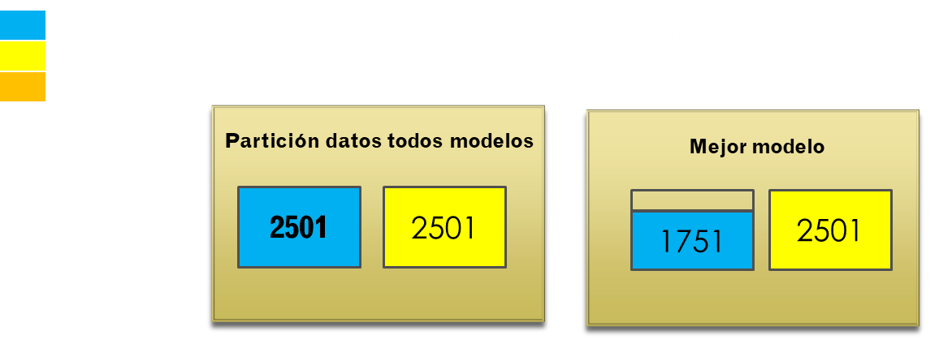

Resultados
Experimento I
Comparación de los modelos frente a diferentes predictores
Métrica | ANOVA F |  |  |  | ExtraTreesClassifier |  |  |  | Criterio experto
 | KNN | NB | SVM | DT | KNN | NB | SVM | DT | KNN | NB | SVM | DT
Accuracy | 0.99 | 0.92 | 0.94 | 0.99 | 0.99 | 0.97 | 0.99 | 1.0 | 0.99 | 0.78 | 0.97 | 0.99
Donde:
KNN
NB es Naive Bayes
SVM es Support Vector Machines
DT es Decision tree
Notes:
- Accuracy (fracción de predicciones que el modelo realizó correctamente)
- Estructuración

Slide 34
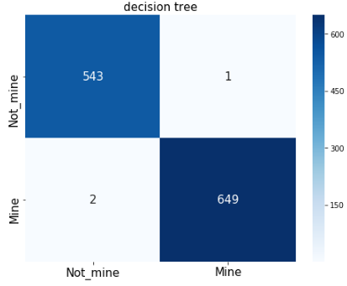
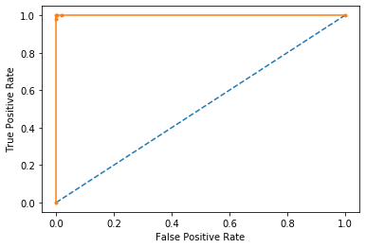
Métricas del mejor modelo
 | Mineros |  |  |  | Normales
DT | Precisión | Recall | Especificidad | F1-score | Precisión | Recall | Especificidad | F1-score | Accuracy | Kappa
 | 0.99 | 0.99 | 0.99 | 0.99 | 0.99 | 0.99 | 0.99 | 0.99 | 0.99 | 0.99
No Skill: ROC AUC=0.500 Treeb: ROC AUC=0.995
Matriz de confusión Mejor Modelo
Curva ROC Mejor modelo
Notes:
Estructuracion
Habla de que hay una buena exactitud, pero hay un pequeño desbalance
Explica la interpretación del f1-score

Slide 35
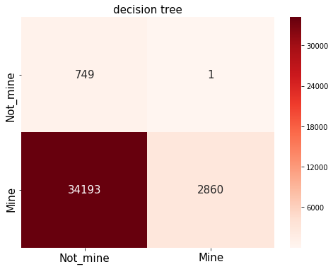
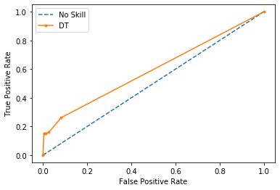
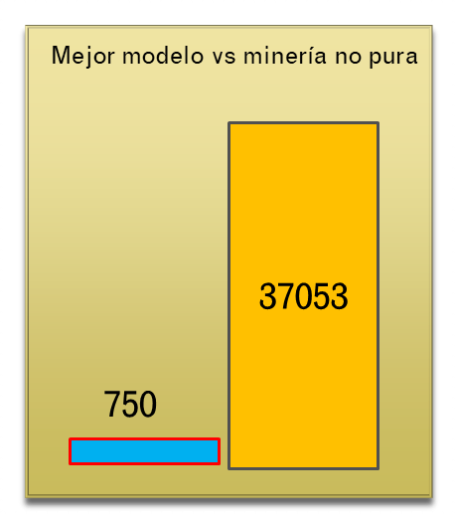
Resultados
Experimento II
Métricas del mejor modelo vs datos no puros
 | Mineros |  |  |  | Normales
DT | Precisión | Recall | Especificidad | F1-score | Precisión | Recall | Especificidad | F1-score | Accuracy | Kappa
 | 0.99 | 0.07 | 0.99 | 0.14 | 0.02 | 0.99 | 0.07 | 0.04 | 0.09 | 0.003
No Skill: ROC AUC=0.500 Treeb: ROC AUC=0.57
Matriz de confusión Mejor Modelo
Curva ROC Mejor modelo
Notes:
El mejor modelo se valido
Estructuración de los datos validación
Recall y especificidad Mineris
Precisión ¿Qué proporción de identificaciones positivas fue correcta?
Recall ¿Qué proporción de positivos reales se identificó correctamente?

Slide 36
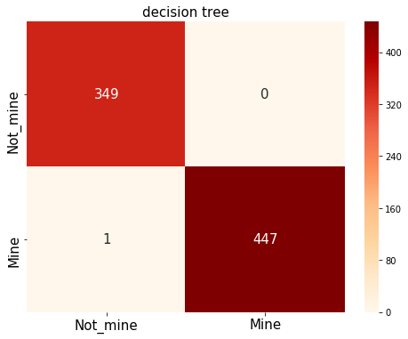
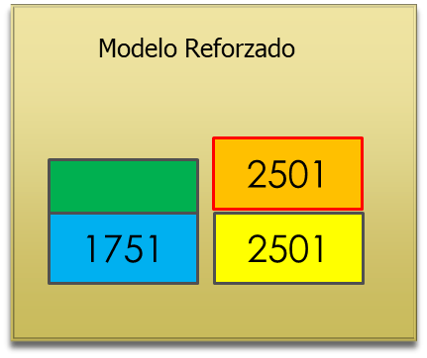
Resultados
Experimento III
Métricas del modelo reforzado
 | Mineros |  |  |  | Normales
DT | Precisión | Recall | Especificidad | F1-score | Precisión | Recall | Especificidad | F1-score | Accuracy | Kappa
 | 1.0 | 0.99 | 1.0 | 0.99 | 0.99 | 1.0 | 0.99 | 0.99 | 0.99 | 0.99
Datos de minería no pura
P3_d
Min_d
First_dp
Second_sp
Secon_dp
Matriz de confusión Modelo Reforzado
Notes:
Estructuración del modelo
Características
Recall y expecificidad
Peligro de un sobre ajuste
Precisión ¿Qué proporción de identificaciones positivas fue correcta?
Recall ¿Qué proporción de positivos reales se identificó correctamente?

Slide 37
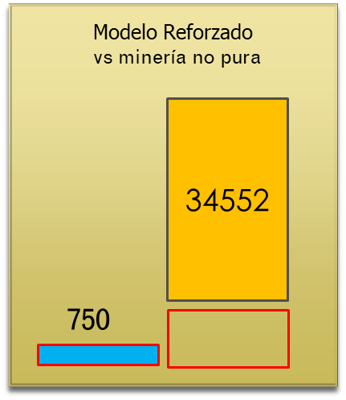
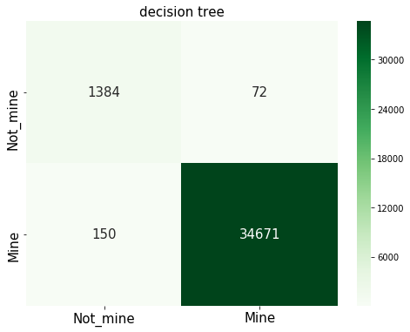
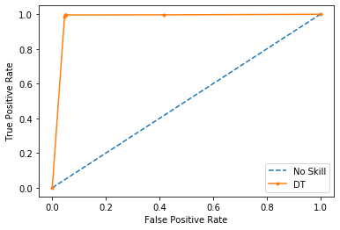
Métricas de mejor modelo reforzado
 | Mineros |  |  |  | Normales
DT | Precisión | Recall | Especificidad | F1-score | Precisión | Recall | Especificidad | F1-score | Accuracy | Kappa
 | 0.99 | 0.99 | 0.95 | 0.99 | 0.90 | 0.95 | 0.99 | 0.92 | 0.99 | 0.92
No Skill: ROC AUC=0.500 Treeb: ROC AUC=0.97
Matriz de confusión Mejor Modelo Reforzado
Curva Roc Mejor Modelo Reforzado
Notes:
Recall
Estructuración
Kfold
Precisión ¿Qué proporción de identificaciones positivas fue correcta?
Recall ¿Qué proporción de positivos reales se identificó correctamente?

Slide 38
Notes:
el diseño de un detector en tiempo real con una sobrecarga computacional baja sigue siendo una de las principales preocupaciones.

Slide 39
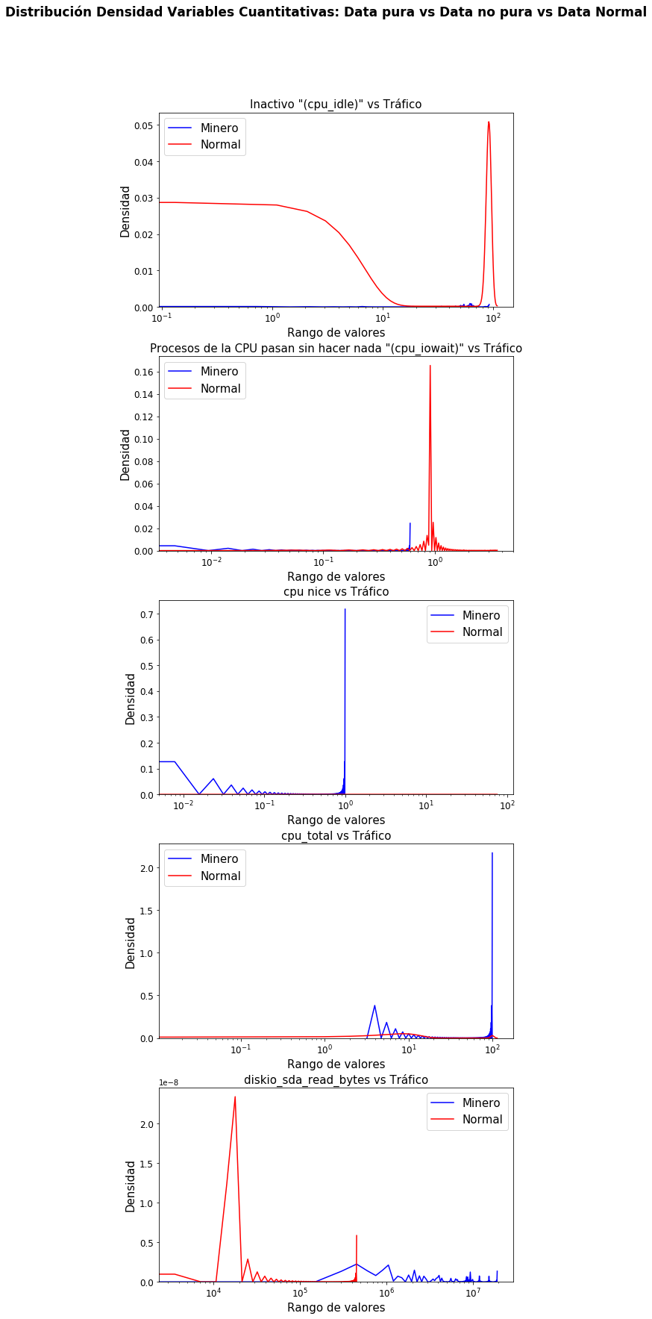
Existe una probabilidad alta de que los proceso benignos cuando terminan sus tareas dejan de usar la CPU del equipo, mientras que las CPU'S afectadas por los mineros no suelen estar inactivas durante tanto tiempo, ya que la probabilidad es mínima
Notes:
Existe una probabilidad alta de que los proceso benignos cuando terminan sus tareas dejan de usar la CPU del equipo, mientras que las CPU'S afectadas por los mineros no suelen estar inactivas durante tanto tiempo, ya que la probabilidad es mínima. Este hecho junto a que algunas CPU´S cuando están suspendidas reducen el consumo de voltaje en tiempo de inactividad, lo que alude al desperdicio de consumo energético por parte de un minero ilegal.\

Slide 40
Hay una probabilidad mayor, pero poco prolongada de que un minero esté usando la CPU que un proceso benigno cuando se tomaron estos registros.
Notes:
hay una probabilidad mayor, pero poco prolongada de que un minero este usando la cpu que un proceso benigno cuando se tomaron estos registros. Es posible que la investigadora no dejara ejecutar el código minero por tanto tiempo. Si la métrica llegara ser negativa el minero estaría consumiendo todo el tiempo en el uso de la CPU, lo cual podría estar relacionado con los cuellos de botella\\

Slide 41
Los mineros tienen picos de probabilidades altos en comparación de los registros norma-les en el uso total de la CPU
Notes:
Los mineros tienen picos de probabilidades altos en comparaci ́on de los registros norma-les en el uso total de la CPU, lo interesante es que la actividad minera se dispara en undeterminado y corto tiempo

Slide 42
Los mineros tienen probabilidades pequeñas y prolongadas en el tiempo en la lectura de bytes.
Notes:
Los mineros tienen probabilidades pequeñas y prolongadas en el tiempo en la lectura de bytes. Esto es interesante, es probable que esto se relacione con el echo que las comunicaciones son asincronicas y la lectura sea la información que el servidor de minería envíe al minero.\\Los mineros tienen probabilidades pequeñas y prolongadas en el tiempo en la lectura de bytes.

Slide 43
Contribuciones
Modelo robusto para detectar actividad minera
Una exploración previa de variables de hardware
Conjunto de herramientas para gestionar capturas de tráfico de manera eficiente
Notes:
modelo robusto que demostró tener una alta capacidad de clasificar de manera correcta registros mineros y normales, no solo de conjuntos de datos tomados en ambientes controlados, además con datos combinados con otros \textit{malwares}

Slide 44
Entregables
Los conjuntos de datos en formato pcap
Los conjuntos de datos de ventanas de tiempo Los cuadernos (jupyter notebook) de código donde están implementados los modelos
El conjunto de herramientas desarrolladas para la captura de datos normales

Slide 45
Conclusiones
Un modelo de machine learning puede detectar con una alta exactitud de 99% un minero por medio de flujos de bytes entre el servidor y el nodo minero.
Los datos recolectados en ambientes controlados no necesariamente hacen a un modelo robusto ante los datos de entornos reales, esto lo observamos en el experimento dos, el cual demostró que el mejor modelo del experimento uno falla ante los datos de minería no pura, ya que tiene una especificidad muy alta que indica que no predice a los mineros de manera adecuada.
Combinar las características de los conjuntos de datos de minería, incrementa la probabilidad de que el árbol de decisión detecte un minero sin importar su estatus (identificado o desconocido)
La trasmisión de información entre mineros y el servidor ocurre en las primeras instancias de tiempo en la comunicación, luego se reduce el intercambio de bytes a medida que transcurre el tiempo.
Los mineros pueden hacer uso de la CPU en su totalidad.
Notes:
Un modelo de machine learning puede detectar con una alta exactitud un minero por medio de flujos de bytes entre el servidor y el nodo minero. Puesto que el servidor y el nodo intercambian información en los primeros instantes de la comunicación, debido a la transferencia de datos relacionada con el problema matemático, así como el umbral para hacer uso del procesador de la víctima.
Combinar las características de los conjuntos de datos de minería, incrementa la probabilidad de que el árbol de decisión detecte un minero sin importar su estatus (identificado o desconocido), lo que da pie de que tener muestras con diversidad en los datos propicia modelos robustos, esto se aprecia cuando se pasó el modelo por la técnica de cross-validation y se probó con los datos que quedaron excluidos durante los entrenamientos y validaciones de todos los modelos usados en esta investigación.

Slide 46
Trabajo futuro
Reforzar el modelo propuesto en este trabajo
Explorar con más detalle como se puede contribuir en la explicación del patrón identificado, para incrementar las posibilidades de los modelos de identificar minería
Entrenar un modelo de machine learning para la detección de actividad minera en hardware
Entrenar o hacer la propuesta de un modelo que tenga la capacidad de detección de cryptojacking a nivel de hardware, así como de red.
Desarrollar un laboratorio donde se explique como es el desarrollo de criptomonedas, el proceso para minarlas, el estudio y capturas de tráfico con fines pedagógicos.

Slide 47
Gracias

Slide 48
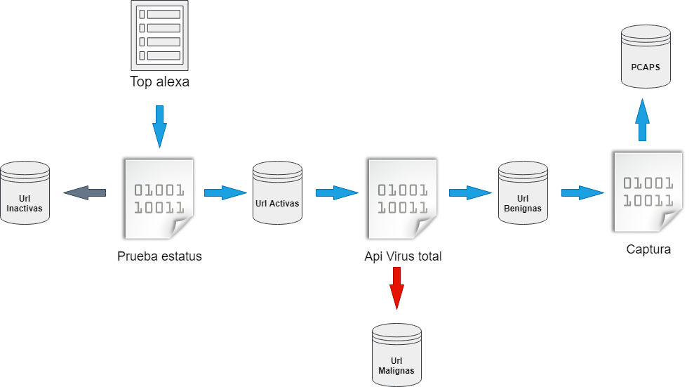
Herramientas de captura de tráfico

Slide 49
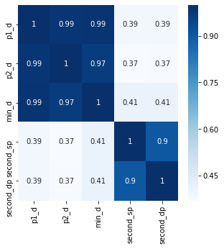
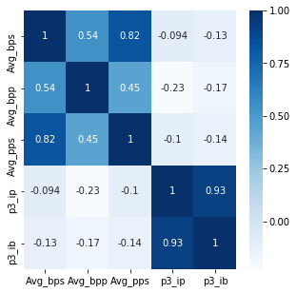
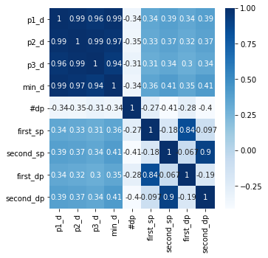
Anova F-Value
Criterio Experto
ExtraTreesClassifer

Slide 50
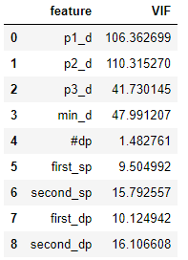
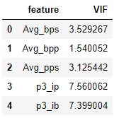
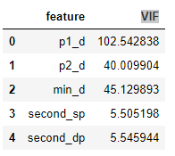
Criterio Experto
Anova F-Value
ExtraTreesClassifer

Slide 51
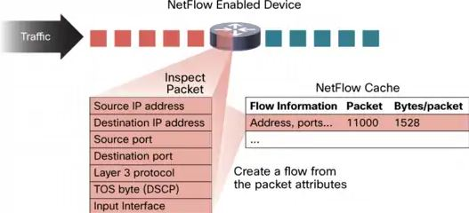
Netflow
Es una función de enrutador CISCO con el propósito de analizar el tráfico de red, que agrupa los paquetes que tienen en valores en común. Con la finalidad de resumir información.
Notes:
es una función de enrutador CISCO con el propósito de analizar el tráfico de red, que agrupa los paquetes que tienen en común valores como origen y destino IP y puerto, protocolo y tipo de servicio, en un solo flujo. Posteriormente se cuentan los paquetes y \textit{bytes}, con el fin de tomar registros que resuman la inmensa cantidad de información. Durante este proceso se pierde información que no es relevante

Slide 52
Stratum
Es el protocolo que permite a los mineros recibir carga de trabajo de manera confiable y eficiente de servidores mineros. Este protocolo esta construido sobre TCP/IP y trabaja con el formato JSON-RPC
Notes:
es el protocolo que permite a los mineros recibir carga de trabajo de manera confiable y eficiente de servidores mineros. Este protocolo esta construido sobre TCP/IP y trabaja con el formato JSON-RPC (\textit{remote procedure call protocol encoded in JSON}), que permite hacer multiples llamadas al servidor, sin esperar una respuesta sincronica. \citep{HardeningStratumtheBitcoinPoolMiningProtocol}. Se utiliza en la comunicación entre dispositivos mineros, servidores y servicios de piscinas mineras. Este protocolo no produce demasiado trafico de red y permite que los resultados de \textit{hash} se trasmitan con mayor frecuencia, esto permite una medición \textit{hasrate} mas precisa \citep{stratum}.

Slide 53
